Slide 1

SYSTEMES
EXPERTS
D'AIDE AU
DIAGNOSTIC

Slide 2

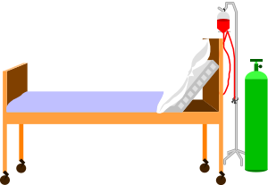
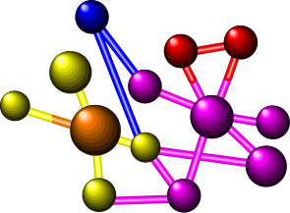
Définitions
Diagnostic:
  détermination de la (des) cause(s) d'un trouble fonctionnel, à partir des symptômes et/ou des observations.
Symptôme:
  phénomène qui révèle une défaillance.
Système:
  ensemble déterminé d'éléments discrets (ou composants) interconnectés ou en interaction.

Slide 3
Définitions: les défaillances
Défaillance :
  cessation de l'aptitude d'une entité à accomplir une fonction requise
Défaillances définies selon leurs critères
Défaillances définies selon leurs causes

Slide 4
Définitions: les défaillances
Défaillances définies selon leurs critères
  Défaillance progressive ou soudaine : selon la rapidité de leur manifestation.
  Défaillance partielle ou complète : selon que la fonction est dégradée ou perdue.
  Défaillance précoce ou d'usure : selon le moment d'apparition dans le cycle de vie du matériel.

Slide 5
Définition : les défaillances
Défaillances définies selon leurs causes
  Défaillance première : défaillance d'une entité dont la cause directe ou indirecte n'est pas la défaillance d'une autre entité.
  Défaillance seconde : défaillance d'une entité dont la cause directe ou indirecte est la défaillance d'une autre entité et pour laquelle cette entité n'a pas été qualifiée et dimensionnée.
  Défaillance de commande : défaillance d'une entité dont la cause directe ou indirecte est la défaillance d'une autre entité et pour laquelle cette entité a été qualifiée et dimensionnée.

Slide 6
Classification des défaillances
DEFAILLANCE D'UN COMPOSANT
Défaillance première
Défaillance seconde
Défaillance de commande
Conception ou
Conditions et
Signaux incorrects de
fabrication
Non respect du
contraintes
commande et de
défectueuse
dimensionnement
excessives
contrôle
Conception
Autres composants
Erreurs humaines
Fabrication
Vieillissement
Environnement
Environnement
Installation
Erreurs humaines
Autres composants

Slide 7
Définitions : les pannes
Panne:
  inaptitude d'une entité à accomplir une fonction requise
Panne intermittente:
  panne d'une entité subsistant pendant une durée limitée après laquelle l'entité redevient apte à accomplir une fonction requise sans avoir été soumise à une opération de maintenance corrective
Panne fugitive:
  panne intermittente et difficilement constatable

Slide 8
Définitions : les pannes
Panne latente ou cachée:
  panne qui existe mais qui n'a pas encore été détectée
Panne permanente:
  panne d'une entité qui persiste tant que n'ont pas eu lieu des opérations de maintenance corrective
Panne multiple:
  présence de plusieurs pannes simultanément
Une panne se traduit par son mode de défaillance:
  effet par lequel une défaillance est observée

Slide 9

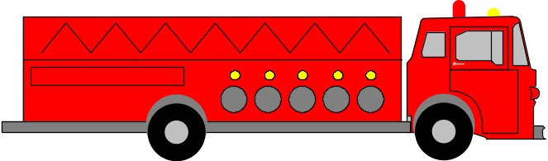
Types de maintenance
MAINTENANCE CORRECTIVE
Ensemble des activités réalisées après la défaillance
d'un bien, ou la dégradation de sa fonction pour lui
permettre d'accomplir une fonction requise, au moins
provisoirement.

Slide 10
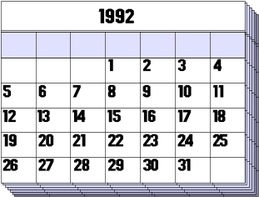
Types de maintenance
MAINTENANCE PREVENTIVE
Maintenance ayant pour objet de réduire la probabilité
de défaillance ou de dégradation d'un bien ou d'un service
rendu. Les activités correspondantes sont déclenchées selon
un échéancier établi à partir d'un nombre prédéterminé
d'unité d'usage, et/ou des critères prédeterminés significatifs
de l'état de dégradation du bien ou du service.

Slide 11
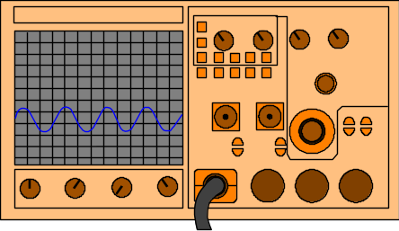
Types de maintenance
MAINTENANCE PREVENTIVE CONDITIONNELLE
Maintenance préventive subordonnée à l'analyse de
l'évolution surveillée de paramètres significatifs de
la dégradation du bien, permettant de retarder et de
planifier les interventions.

Slide 12
Outils d'aide au diagnostic
Outils liés à l'analyse fonctionnelle
  GRAFCET
  SADT
  MERISE

Slide 13
Outils d'aide au diagnostic
Outils liés à l'analyse des défaillances
  Tableau croisé
  Arbre de défaillance
  AMDEC
  Système Expert d'Aide au Diagnostic

Slide 14
Présentation d'AMDEC
RENAULT AMDEC Moyen de production
N°
Fonction
Causes
Détection
G
F
D
Elément
ou
composant
Mode de
défaillance
Effets sur
système
ou sous
système
IPR
Temps
échan-
ge
Modifi-
cations
à réali-
ser
Dispo-
sition
de
mainte-
nance
Nouvel
IPR
Resp.
et
délai
P.S.A. AMDEC Moyen de production
Re-
père
Identi-
fication
composant
fonction
Nbre
Modes
de
défail-
lance
Causes
possi.
d'une
défail-
lance
Effets
sur le
sous
syst.
Effets
sur le
syst.
D
O
S
C
Temps
échan-
ge
Modifi-
cations
envisa-
gées
D
O
S
C
Temps
échan-
ge
Nbre
pièces
1ère
urgence
LPC

Slide 15
Présentation d'un arbre de défaillance
pas de sirène
blocage mécanique de S
sirène non alimentée
pas d'énergie
pas de commutation de l'énergie
court-circuit
primaire-
secondaire T2
2 sources
énergie hors
service
court-circuit
batterie
C ne se
ferme pas
court-circuit
primaire-
secondaire T1
G ne s'ouvre
pas sur bris
de glace
coupure élément
ou décharge
batterie
source
principale
hors service
mauvais
contact C
blocage
mécanique C
blocage
mécanique G
contacts
soudés G
surcharge
diode
pas tension primaire T2
ou coupure bobinage
ou court-circuit bobinage

Slide 16
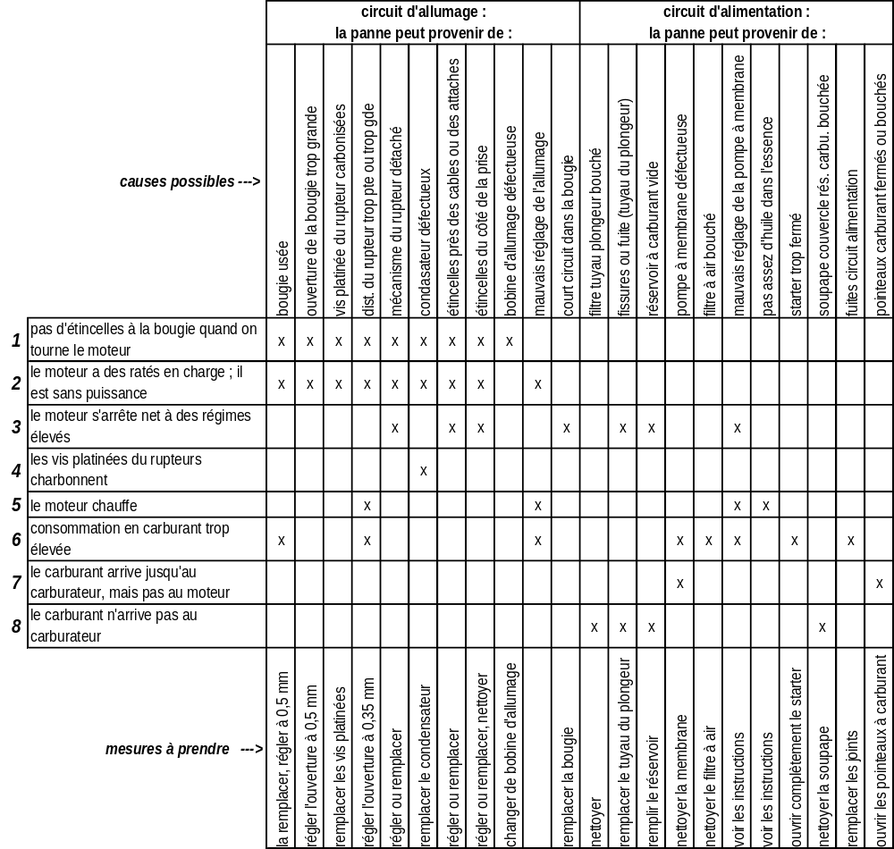
TABLEAU CROISE

Slide 17
Introduction de l'intelligence artificielle
Naissance en 1956
Doter un ordinateur de capacités habituellement attribuées à l'intelligence humaine
  Acquisition de connaissances
  Perception (vision, audition)
  Raisonnement
  Prise de décision
Depuis 1980, entrée dans la vie économique

Slide 18
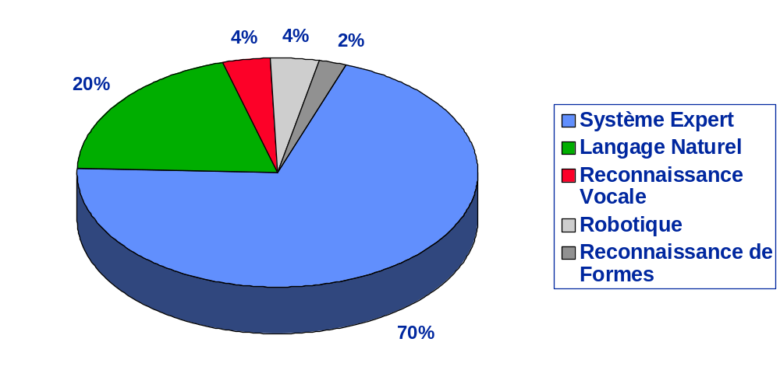
Domaine de l'intelligence artificielle

Slide 19


Analyse du raisonnement diagnostic
Difficultés à traiter un diagnostic par un système algorithmique
Utiliser un système à raisonnement neuronal

Slide 20
Analyse du raisonnement diagnostic
L'approche système expert cadre bien avec les méthodes de diagnostic

Slide 21
Traitement d'un matériel défaillant
OBSERVATIONS
SYMPTOMES
DEFAILLANCES
TESTS
SYMPTOMES
PROCEDURES
?
REPARATION
OBSERVATIONS
DIAGNOSTIC
REMISE EN ETAT

Slide 22
Procédure classique d'analyse
Réservoir encre : niveau bas
Arbre de diagnostic
Oui
Niveau de l'encre au dessus
Non
pour
des électrodes
une imprimante
5- Manque d'encre
Créer un court circuit sur
les électrodes
Oui
Non
Persistance du défaut
4- Présence d'encre séchée
sur les électrodes
1- Connections électrodes
2- Circuit de contrôle du niveau
3- Interface CPU

Slide 23

Comparaison des procédures de diagnostic
Procédure classique
  Dépistage des pannes par arbre de décision
  Le système propose le test à effectuer
  Le réparateur effectue le test et signale le résultat
  Le système analyse le résultat
  Diagnostic ou nouveau test

Slide 24

Comparaison des procédures de diagnostic
Système expert - Nouvelles possibilités
  Demande d'explication sur le test
  Raison du choix du test
  Hésitation possible
  Refus momentané ou définitif
  Introduction d'un résultat non demandé
  Justification de la conclusion

Slide 25
Définition d'un Système Expert
Aspect connaissance
  Contient le savoir et le savoir faire des experts d'un domaine donné.
Aspect interprétation
  Atteint son but en suivant un chemin similaire au raisonnement des experts.

Slide 26
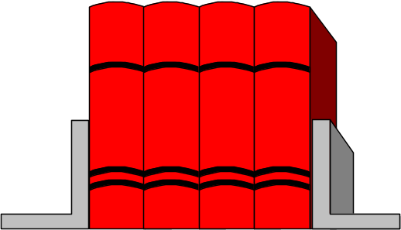
Organisation globale d'un système expert
Système expert = système à base de connaissance
Séparation :
  Des connaissances
  Des mécanismes d'exploitation de ces connaissances
AVEC

Slide 27
Définition générale
"Système informatique capable d'approcher les performances d'un expert humain pour une tâche donnée, dans un domaine restreint et bien délimité, grâce à l'exploitation d'un ensemble de connaissances acquises pour l'essentiel auprès d'experts du domaine considéré"
J.P. HATTON

Slide 28


Types de connaissances
Système algorithmique:
  Connaissances procédurales
Système expert:
  Connaissances déclaratives

Slide 29
Types d'informations
Informations symboliques
Méthodes heuristiques
Informations incomplètes, inexactes
Pluridisciplinarité

Slide 30
Une représentation de la connaissance
Faits
  les données
Règles de production
  (expression logique) INFERE (expression logique)
INFERER= tirer une conséquence d'un fait, d'un principe

Slide 31
Constitution d'un système expert
LA BASE DE CONNAISSANCES
  La base de connaissance contient l'expertise relative au domaine, donc à la fois le savoir et le savoir-faire du ou des experts du domaine concerné.

Slide 32

Connaissances de "surface"
Les points forts
  Exploite l'expérience des opérateurs
  Participe à la formation des débutants
  Permet de focaliser rapidement le diagnostic
  Permet d'utiliser une représentation standard (règles de production)

Slide 33
Connaissances de "surface"
Les points faibles
  Ne reflète pas l'aspect structuré de l'équipement
  Extraction des connaissances coûteuse
  Risque la génération de bases de connaissances énormes (cohérence, inefficacité, évolution)
  Rend le système spécifique d'un équipement

Slide 34

Connaissances "profondes"
Les points forts
  Restitue l'aspect structuré de l'équipement
  Permet de travailler si aucun historique
  Permet d'adapter la description au diagnostic
  Assure une bonne adaptabilité et généricité

Slide 35
Connaissances "profondes"
Les points faibles
  Risque de sessions importantes pour un diagnostic trivial
  Nécessité d'une description fonctionnelle adaptée
  N'intègre pas l'historique de l'équipement
  Nécessite un développement logiciel propre

Slide 36
Schématisation de la base de connaissances
META-REGLES
D
E
STRATEGIES
D
N
E
O
S
F
U
O
R
R
F
P
A
C
REGLE DE
REGLE DE
E
PRODUCTION:
PRODUCTION:
SI.....ALORS
SI.....ALORS
CONSTRUCTEUR
UTILISATEUR
granule de connaissance

Slide 37
Constitution d'un système expert
LA BASE DE FAITS
  La base de fait contient la description du domaine concerné (problème à traiter) : initialisée par l'expert (faits permanents), renseignée par l'utilisateur (faits propre à une situation particulière), elle est ensuite continuellement enrichie par le moteur d'inférence au cours du diagnostic.

Slide 38
Constitution d'un système expert
Evolution de la base de fait
faits propres
faits permanents
à l'application
ENRICHISSEMENT
t = 0
t = T
DUREE D'UTILISATION

Slide 39
Constitution d'un système expert
LE MOTEUR D'INFERENCE
  Le moteur d'inférence est un mécanisme de contrôle et d'enchaînement des règles. En partant des données initiales de la base de faits, ce moteur déduit de nouveaux faits en utilisant la base de connaissance jusqu'à l'obtention du diagnostic si la solution est présente dans le système.

Slide 40
exécution - action
évaluation - décision
restriction
filtrage
résolution
des conflits
mise à jour
exécution
interfaces

Slide 41
Fonctionnement simplifié d'un moteur d'inférence
T2
Alimentation 2
E4
E6
E3
Calculateur
T1
E2
Alimentation 1
E1
E5

Slide 42
Fonctionnement simplifié d'un moteur d'inférence
BASE DE CONNAISSANCES
R1 : SI A1 HF ALORS T1 HF
R6 : SI A2 HF ALORS E2 HF
R2 : SI A1 HF ALORS E3 HF
R7 : SI A2 HF ALORS E4 HF
R3 : SI A1 HF ALORS E1 HF
R8 : SI E1 ET E2 HF ALORS E5 HF
R4 : SI E3 ET E4 HF ALORS E6 HF
R9 : SI E5 ET E6 HF ALORS Le calculateur est HF
R5 : SI A2 HF ALORS T2 HF
R10 : SI la proposition "le calculateur est HF" n'a
pas été déduite, ALORS le calculateur fonctionne
BASE DE FAITS
F1 : A1 HF
F2 : E2 HF
F3 : E4 HF
BUT
Etat du calculateur

Slide 43
Fonctionnement simplifié d'un moteur d'inférence
2 stratégies possibles
  Chaînage avant (raisonnement déductif) : "le raisonnement procède par déductions successives, en partant des faits jusqu'à satisfaction d'un but (fait à prouver) ou épuisement des faits déductibles"
  Chaînage arrière (raisonnement inductif) : "le moteur pour prouver la véracité d'un fait, tente de vérifier les prémisses d'une règle concluant à ce fait. On part du but pour en déterminer les faits"
FAITS
BUT
FAITS
BUT
BUT

Slide 44
Fonctionnement simplifié d'un moteur d'inférence
Chaînage avant
BF
A1 HF
E2 HF
E4 HF
T1 HF
E3 HF
E1 HF
E6 HF
E5 HF
BF
A1 HF
E2 HF
E4 HF
T1 HF
E3 HF
E1 HF
E6 HF
E5 HF
BF
R9
A1 HF
E2 HF
E4 HF
T1 HF
E3 HF
E1 HF
E6 HF
R8
BF
A1 HF
E2 HF
E4 HF
T1 HF
E3 HF
E1 HF
BF
R4
BUT
A1 HF
E2 HF
E4 HF
T1 HF
E3 HF
R3
BF
BF
A1 HF
E2 HF
E4 HF
T1 HF
R2
R1
R8
A1 HF
E2 HF
E4 HF
R4
R3
R2
R3

Slide 45
Fonctionnement simplifié d'un moteur d'inférence
Chaînage arrière
R3
E1 HF
A1 HF
E5 HF
R8
E2 HF
CALCULATEUR
R9
HF
E4 HF
E6 HF
R4
R2
E3 HF
A1 HF

Slide 46
Architecture générale d'un
Système expert
connaissance
informatique
ingénieur de la
connaissance
expert(s)
acquisition
process
interface experts
base de
connaissances
base de
faits
représentation
moteur d'inférences
traitement
interface utilisateurs
utilisation
utilisateurs

Slide 47
Outils de développement
Langages interprétés ou compilés
  LISP PROLOG
Générateur de systèmes experts (GSE)
  OPS5+ PC (Texas)
  nexpert GURU
Générateurs de seconde génération
  maintex diagnex
  sediag solveur
AMIDIAG

Slide 48
Définition: Générateur de système expert
Un générateur de système expert (GSE) est un outil informatique générique qui permet de créer un grand nombre de systèmes experts particuliers, adaptés à chaque type d'application.

Slide 49
GSE 1ère génération
Schéma de développement
EXPERTS
CONNAISSANCE
INGENIEUR DE LA
CONNAISSANCE
PGSE
REGLES DE
PRODUCTION

Slide 50
GSE 1ère génération
Les contraintes:
  Programmation importante
  Systèmes complexes
  Temps de développement important
  Ex : OPS5, M1, GURU, ...

Slide 51
GSE 2ème génération
EXPERTS
Schéma de développement
AMDEC
Arbre de défaillance
Gammes de maintenance
INTERFACE
Gestion automatique
REGLES DE
PRODUCTION

Slide 52
GSE 2ème génération
Les avantages
  Développement simplifié
  Interface utilisateur ergonomique
  Temps de développement très courts
  Ex : Amidiag, MIAO, MAINTEX, SEDIAG, ...

Slide 53
Choix du générateur
Le choix du générateur de système expert doit se faire avec méthode et en concordance avec les besoins des futurs utilisateurs

Slide 54
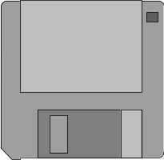

Acquisition des connaissances
Expert
Générateur de
systèmes experts
Module
d'acquisition
génération

Slide 55

Extraction de la connaissance
Sources humaines
  L'expert
  Le technicien de maintenance
  L'opérateur
  Le rondier
  Le concepteur
  Le régleur
  Le contrôleur qualité

Slide 56
Extraction de la connaissance
Sources numériques
  La GMAO
  Les automates
  Les réseaux industriels
  Les capteurs
  Les bases de données

Slide 57

Extraction de la connaissance
Sources papiers
  Les rapports d'intervention
  La documentation technique
  Les AMDEC
  Les arbres de défaillances
  Les tableaux croisés

Slide 58
Informations fournies par une AMDEC
Pour tous les éléments d'un ensemble
  Symptômes
  Mode de défaillance
  Cause de défaillance
  Effet de la défaillance sur l'utilisation du système
  Indice de détection de la cause
  Actions préventive et/ou corrective à apporter sur l'élément

Slide 59
Informations fournies par un tableau croisé
A partir d'un système
  On recense les symptômes possibles
  Pour chaque défaut on recense toutes les causes possibles
  Pour chaque cause on indique un remède

Slide 60
Informations fournies par un arbre de défaillance
Permet la recherche formalisée de l'ensemble des événements ou combinaison d'événement élémentaire conduisant à un événement redouté
Coupe d'ordre 1 : 1 élément responsable de l'événement redouté
Coupe d'ordre n : n éléments responsables de l'événement redouté.

Slide 61
Support de la connaissances dans le système expert SOLFOX
FICHE CAUSE
Démo_automoblile
Cause :
Batterie déchargée
Mtbf
365.00
Mttr
35.00
compteur
0
Remède
Recharger la batterie et vérifier qu’elle tient la charge
Commentaire
Si les phares restent allumés alors que le moteur ne tourne pas, la batterie peut se déchargée

Slide 62
Support de la connaissances dans le système expert SOLVFOX
Cause :
Batterie déchargée
Mtbf
365.00
Mttr
35.00
compteur
0
Elément Etat Type
Le moteur refuse de démarrer Oui Obligatoire
Action du démarreur Non correcte Obligatoire
Puissance des phares Faible Obligatoire
Puissance des phares Nulle Obligatoire
Puissance de la radio Faible Obligatoire
Tension au bornes de la batterie Faible(quelques volts) Obligatoire
Age de la batterie >3 ans Confirmatif

Slide 63
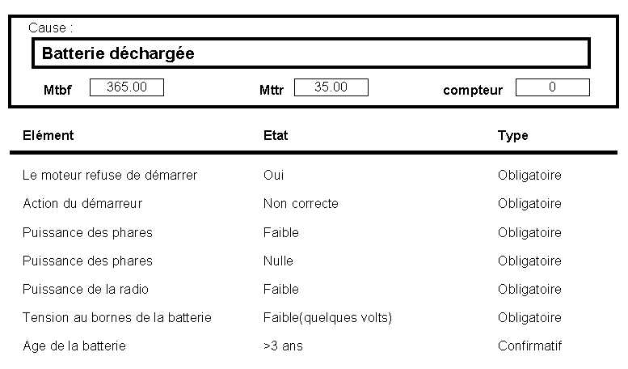
Relation Fiche-SEAD
BC
BF
GABC
MI
SEAD

Slide 64
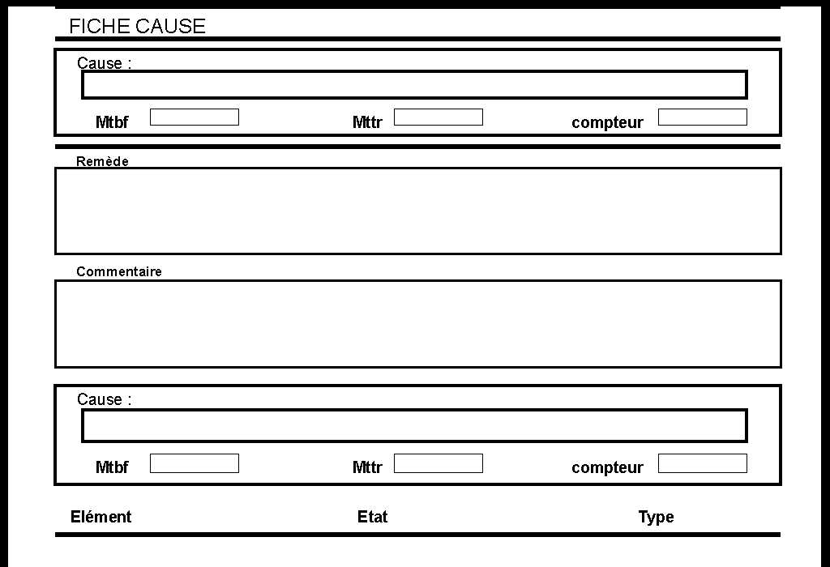
Relation AMDEC-Fiche SOLVFOX
Eléments
Rep.
Mode de
défaillance
Cause
Effet
Détection
Remarque
Pas de tension au
secondaire
Pas tension 1aire ou cou-
pure ou C-C bobinage
Déclenchement de la
sirène
Contrôle de la vitre
Voyant tension secondaire
Transformateur
T1
Haute tension au
secondaire
Court circuit primaire-
secondaire
Pas de sirène
Fusible de protection
S'ouvre sans bris
de glace
Oxydation ou Coupure fils
ou Desserrage connexion
Déclenchement de
la sirène
Contrôle de la vitre
Faible probabilité
Bouton bris
de glace
G
Ne s'ouvre pas sur
bris de glace
Blocage mécanique
Soudure des contacts
Transformateur T1 pas tension 1aire ou coupure ou C-C bobinage
Pas de sirène
Non
Visite de contrôle périodique
Déclenchement de
la sirène
Par inspection après
Voyant présence tension au secondaire
Pas tension 1aire ou cou-
pure ou C-C bobinage
Pas de sirène
Doubler le contact C
Pas de tension au
secondaire
Transformateur
T2
Pas de sirène si cumul
Panne dormante
Voyant tension secondaire
Haute tension au
secondaire
Court-circuit
primaire-secondaire
Non brisée
Pas de sirène si cumul
Fusible de protection
Coupure
Surcharge
Diode
Court-circuit
Surcharge
Pas de sirène si cumul
Panne dormante
Voyant tension batterie
Transformateur T1 pas tension 1aire ou coupure ou C-C bobinage
Tension insuffisante
Déchargée
Décharge de la batterie
Panne dormante
Voyant tension batterie
Batterie
Tension nulle
Court-circuit ou élément coupé
Pas de sirène si cumul
Panne dormante
Meilleur chargeur
Sirène
Pas de bruit
Pas alimentée
Blocage mécanique
Pas de sirène
Non ou Panne dormante
Voyant tension batterie
Déclenchement de la sirène Oui Obligatoire
Contrôle de la vitre Non brisée Obligatoire
Pas de tension au secondaire de T1 Oui Obligatoire
Pas de sirène
Doubler la sirène

Slide 65
Relation Arbre de défaillance-Fiche
pas de sirène
blocage mécanique de S
sirène non alimentée
Bouton bris
de glace
pas d'énergie
pas de commutation de l'énergie
G
Ne s'ouvre pas sur
bris de glace
Blocage mécanique
Soudure des contacts
Transformateur T1 pas tension 1aire ou coupure ou C-C bobinage
C ne se
ferme pas
court-circuit
primaire-
secondaire T1
G ne s'ouvre
pas sur bris
de glace
Voyant présence tension au secondaire
Pas tension 1aire ou cou-
pure ou C-C bobinage
Pas de tension au
secondaire
Transformateur
T2
Haute tension au
secondaire
Court-circuit
primaire-secondaire
Non brisée
blocage
mécanique C
blocage
mécanique G
contacts
soudés G
Coupure
Surcharge
Diode
Court-circuit
Surcharge
Transformateur T1 pas tension 1aire ou coupure ou C-C bobinage
Tension insuffisante
Déchargée
Batterie
Tension nulle
Court-circuit ou élément coupé
Sirène
Pas de bruit
Pas alimentée
Blocage mécanique
Pas de sirène Oui Obligatoire
Sirène alimentée Non Obligatoire
Commutation d’énergie Non Obligatoire

Slide 66
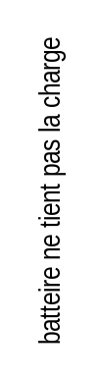
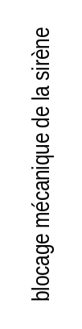
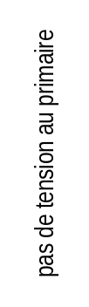

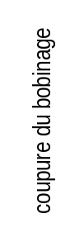
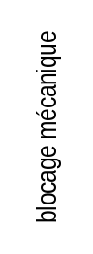
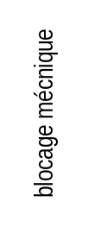
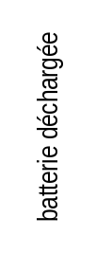
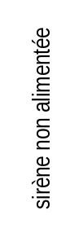

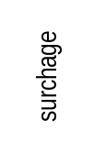
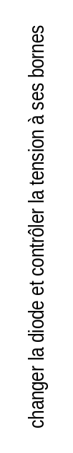
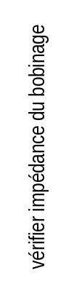
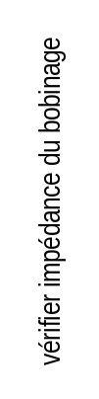
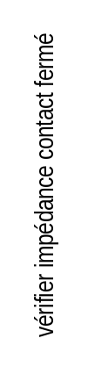
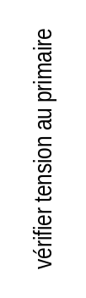

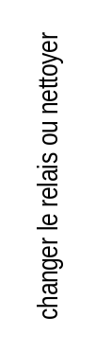

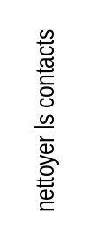
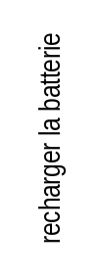
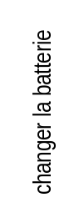
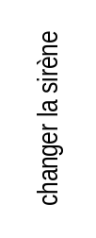
Relation Tableau croisé-
Fiche
causes possibles --->
soudure des contacts
1
Pas de tension à T1 au
X
X
X
secondaire
2
Bouton bris de glace ne
X
X
s'ouvre pas sur bris de glace
3
Le contact du relais ne se
X
X
X
ferme pas
Bouton bris
de glace
4
La diode est en court-circuit
X
G
Ne s'ouvre pas sur
bris de glace
Blocage mécanique
Soudure des contacts
Tension de batterie
Soudure des contacts
5
insuffisante
X
X
6
Pas de bruit à la sirène
X
X
Nettoyer le contact
Pas de tension au
secondaire
Pas tension 1aire ou cou-
pure ou C-C bobinage
Transformateur
T2
Haute tension au
secondaire
Court-circuit
primaire-secondaire
Non brisée
Coupure
Surcharge
mesures à prendre --->
Diode
Court-circuit
Surcharge
Soudure des contacts
Tension insuffisante
Déchargée
Batterie
Tension nulle
Court-circuit ou élément coupé
Sirène
Pas de bruit
Pas alimentée
Blocage mécanique
Bouton ne s’ouvre pas sur bris de glace Oui Obligatoire
Fermeture du contact relais Non Obligatoire

Slide 67
Exemple de système intégré
Experts
Utilisateurs
Process
BAL
Fiches Causes de
BC
BF
Défaillance
Contexte
GABC
MI
SEAD
Remèdes
GAF
Superviseur
Maintenance
AMDEC
(TMAO)
orientée DIAG
AMIDIAG
Analyse
Documentation
GMAO
Fonctionnelle
Technique

Slide 68

Consultation du système expert
Base de faits
questions
réponses
prélèvement
de données
Capteurs
Base de données
Automates...

Slide 69

Comme l'expert, l'outil doit
Savoir résoudre
  Un certain nombre de problèmes
  Dans un domaine limité
Pouvoir expliquer son raisonnement
Tenir compte de renseignements inexacts
Détecter les contradictions
Se remettre en cause
Utiliser des raccourcis non logiques
Apprendre en permanence

Slide 70
Le système expert ne remplace pas l'expert
Modifie la répartition des tâches et les relations entre les différents acteurs
Augmente la mobilité de l'expert
Valorise son rôle
Fait vivre le système
  Evolution de connaissances
  Evolution du matériel
  Evolution des outils de test

Slide 71

Définition des objectifs
On ne fera pas du
système expert pour
faire du système expert !

Slide 72
Quand créer un système expert
Raisons liées aux connaissances
Raisons liées aux raisonnements
Raisons liées à l'homme

Slide 73
Quand créer un système expert
Raisons liées aux connaissances
  Grande quantité de connaissances
  Connaissances évolutives

Slide 74
Quand créer un système expert
Raisons liées au raisonnement
  Echec d'un système algorithmique
  Raisonner plutôt que calculer
  Intérêt du chemin de succès

Slide 75

Quand créer un système expert
Raisons liées à l'homme
  Expert dans un domaine défini
  Expérience impliquée
  Rotation du personnel

Slide 76
Pourquoi créer un système expert
Disponibilité de l'expérience
Ni fatigue, ni oubli
Qualification, compétence, rapidité
Neutralité, diminution des risques
Facilité de dialogue, stratégies
Formalisation des connaissances
Construction progressive
Formation
?

Slide 77

Les coûts d'un système expert
Expertise
Validation de la base de connaissance
Adaptation des outils
Intégration dans l'environnement d'exploitation
Ergonomie
Maintenance

Slide 78


Les coûts d'un système expert
difficultés
d'insertion
avantages
techniques
?
Quelle est la rentabilité
d'une démarche système expert?

Slide 79





Rentabilité d'un système expert
temps de
diagnostic
coût de
réparation
Réduction du coût
d'immobilisation / machine
 
aide au
diagnostic
aide à
la formation

Slide 80

Difficultés d'intégration
Frein au progrès
Crainte de l'informatique
Coût des développements complémentaires
Aspect "tabou" de la connaissance

Slide 81

Avantages
Organisation et pérennité des connaissances
Atouts de la machine par rapport à l'homme
Aide à la formation

Slide 82
Avantages
Organisation et pérennité des connaissances de l'expert
  Aide à formaliser et structurer les connaissances de l'expert
  Contenir le savoir et le savoir-faire d'un ou plusieurs experts
  Multiplier la connaissance de l'expert, la mettre à disposition d'un grand nombre d'utilisateur

Slide 83
Avantages
Atouts de la machine par rapport à l'homme
  L'expert n'est pas toujours neutre
  Avoir toujours un expert disponible
  Ne commet pas d'oubli : performance constante

Slide 84
Avantages
Aide à la formation
  Transmettre la connaissance d'une expertise humaine à un apprenti
  Réduire la dépense de formation des techniciens de maintenance
  Simuler la résolution d'un problème en adoptant des stratégies différentes

Slide 85
Conclusion
Le système expert n'est
pas un instrument
magique,
et l'Intelligence
Artificielle ne
saurait en aucun
cas être l'alibi de la
bêtise naturelle...
Causes de
défaillances?

Slide 86
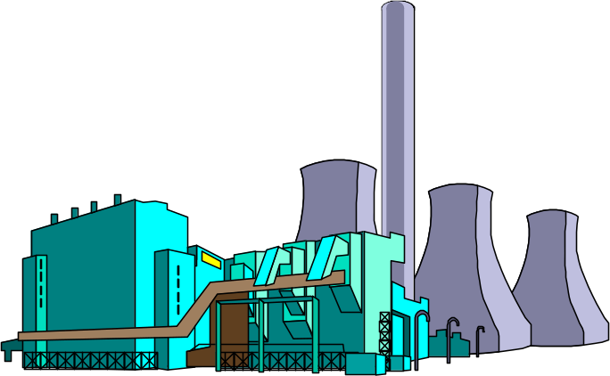
Application de SEAD
Société: EDF
SEAD: ALOUETTE
Rôle du SEAD:
  Traitement des alarmes des parties des tranches Nucléaires à eau pressurisée de 900MW de la centrale de BUGEY.

Slide 87
SEAD : ALOUETTE
Caractéristiques:
  5000 règles SPS7 BULL
    1000 variables surveillées
    220 alarmes
    85 composants mécaniques
    200 matériels électriques
    65 informations analogiques (capteurs)
    550 informations TOR
  1000 défauts potentiels élémentaires sur 600 matériels
ANALYSE EN MOINS DE 4 SECONDES

Slide 88

Application de SEAD
Société: RENAULT
SEAD: SITERE (Système d'Information TEchnique au REseau)
Rôle:
  Assister le garagiste dans ses diagnostics de pannes
  Fournit une base documentaire d'informations techniques sur les véhicules à traiter
  Fournit les informations concernant les outillages spécialisés

Slide 89
SEAD : SITERE
Caractéristiques:
  Aide au diagnostic:
    BVA
    Comportement routier, frein (ABS), bruit
    Tableau de bord de Renault 25
  Base documentaire:
    1500 informations techniques
    Valeurs de réglages R19, R21, Alpine
  Matériel - Outillage:
    Référence MPR
    Prix de l'outil

Slide 90
SEAD : SITERE
Retour d'investissement: (1 an après le lancement 1989)
  600 garages équipés
    40% installé en station
    60% installé dans les bureaux techniques
  Taux de réponses
    1 fois sur 2
  Utilisations
    SEAD : 1 à 2 fois par jour
    Base documentaire : 5 fois par jour

Slide 91

Applications SEAD
Société : CALLADAN
SEAD : SOLVEUR
Rôle :
  Aide à diagnostiquer les erreurs ou les pannes dans les domaines tel que le secteur médical, l'industrie, la bureautique, ...
  Amélioration de la stratégie de recherche
  Incorporation des incidents nouveaux
  Elimination des questions inutiles

Slide 92
SEAD : SOLVEUR
Caractéristiques:
  Nbre de systèmes par répertoire 99
  Nbre de causes par système 199
  Nbre d'éléments pour système 199
  Nbre d'éléments pour une cause 15

Slide 93
Présentation du système, support de notre exemple
Secteur
-
+
G
Secteur
R
C
S

Slide 94
Présentation du système, support de notre exemple
Les éléments à étudier seront
  T1 : transformateur de l'alimentation du relais
  G : Glace du boîtier d'alarme incendie
  R : Bobine du relais de commande
  C : Contact du relais autorisant le fonctionnement de la sirène
  T2 : transformateur de l'alimentation de la sirène
  D : diode de redressement
  B : batterie de secours pour l'alimentation de la sirène
  S : sirène

Slide 95
AMDEC de l'exemple Sirène
Eléments
Rep.
Mode de
défaillance
Cause
Effet
Détection
Remarque
Pas de tension au
secondaire
Pas tension 1aire ou cou-
pure ou C-C bobinage
Déclenchement de la
sirène
Contrôle de la vitre
Voyant tension secondaire
Transformateur
T1
Haute tension au
secondaire
Court circuit primaire-
secondaire
Pas de sirène
Fusible de protection
S'ouvre sans bris
de glace
Oxydation ou Coupure fils
ou Desserrage connexion
Déclenchement de
la sirène
Contrôle de la vitre
Faible probabilité
Bouton bris
de glace
G
Ne s'ouvre pas sur
bris de glace
Blocage mécanique
Soudure des contacts
Pas de sirène
Non
Visite de contrôle périodique
Le contact se ferme
inopinément
Bobine du relais
Déclenchement de
la sirène
Par inspection après
Relais et
contact
R/C
Le contact ne se
ferme pas
Mauvais contact
Blocage mécanique
Pas de sirène
Doubler le contact C
Pas de tension au
secondaire
Pas tension 1aire ou cou-
pure ou C-C bobinage
Pas de sirène si cumul
Panne dormante
Voyant tension secondaire
Transformateur
T2
Haute tension au
secondaire
Court-circuit
primaire-secondaire
Pas de sirène si cumul
Fusible de protection
Coupure
Surcharge
Pas de sirène si cumul
Panne dormante
Voyant tension batterie
Diode
Court-circuit
Surcharge
Décharge de la batterie
Panne dormante
Voyant tension batterie
Tension insuffisante
Déchargée
Pas de sirène si cumul
Panne dormante
Meilleur chargeur
Batterie
Tension nulle
Court-circuit ou élément coupé
Pas de sirène
Non ou Panne dormante
Voyant tension batterie
Sirène
Pas de bruit
Pas alimentée
Blocage mécanique
Pas de sirène
Doubler la sirène

Slide 96
Analyse de l'AMDEC
T1 et T2 : éléments semblables ont généralement les mêmes modes de défaillance
5 défaillances entraînent l'événement indésirable donc défaillances prioritaires
4 défaillances ne produisent aucun effet, si elles sont prises séparément
5 pannes dormantes : à débusquer par des inspections périodiques

Slide 97
Arbre de défaillance de l'exemple Sirène
pas de sirène
blocage mécanique de S
sirène non alimentée
pas d'énergie
pas de commutation de l'énergie
court-circuit
primaire-
secondaire T2
2 sources
énergie hors
service
court-circuit
batterie
C ne se
ferme pas
court-circuit
primaire-
secondaire T1
G ne s'ouvre
pas sur bris
de glace
coupure élément
ou décharge
batterie
source
principale
hors service
mauvais
contact C
blocage
mécanique C
blocage
mécanique G
contacts
soudés G
surcharge
diode
pas tension primaire T2
ou coupure bobinage
ou court-circuit bobinage

Slide 98
Analyse de l'arbre de défaillance
Coupe minimale:
  ensemble d'événement (de base) dont la réalisation simultanée entraîne la réalisation de l'événement indésirable
Les coupes minimales de l'exemple
  D'ordre 1 : 2A, 4A, 4C, 4E, 5C, 5D, 5E, 5F
  D'ordre 2 : 5A*6A, 5A*6B

Slide 99
Recherche de cas
identiques ou
similaires
Situation
nouvelle
situation
solution
solution
+
explication
adaptation
Problème à résoudre
Base de cas
Amélioration
de la
base de cas

Slide 100
GMAO
Arbre
de
décision
Segmentation
de groupes
de données
cohérentes
Analyse de
données
décisionnelle

